Slide 1


BÁO CÁO BÀI TẬP LỚN ĐIỆN TỬ TƯƠNG TỰ I
Đề tài 5: Thiết kế mạch khuếch đại âm thanh
Giáo viên hướng dẫn: Phùng Thị Kiều Hà
Sinh viên thực hiện : Hoàng Văn Thịnh - 20214100
Lê Việt Hùng - 20213942
Lý Ngọc Thành - 20214089
Nguyễn Quang Hoàng - 20213935

Slide 2
Yêu cầu của hệ thống
Khuếch đại tín hiệu đầu vào cho loa có tải 4Ω
Chức năng của mạch
Khuếch đại tín hiệu âm thanh lên công suất theo yêu cầu
Hạn chế tối đa sự ảnh hưởng của nhiễu và méo tín hiệu
Áp dụng cho nhiều hệ thống âm thanh
Thông số kỹ thuật
Sử dụng nguồn DC 9V
Tải dùng loa 4Ω
Điện áp vào 50mV
Công suất đầu ra 1W
.

Slide 3
Nội dung
I. THIẾT KẾ MẠCH
-Tầng khuếch đại điện áp
-Tầng khuếch đại dòng điện
-Tầng khuếch đại công suất
II.MÔ PHỎNG MẠCH
III. KẾT LUẬN
.

Slide 4
SƠ ĐỒ KHỐI MẠCH KHUẾCH ĐẠI
Nguồn DC 9V
Input
Khuếch đại điện áp
Khuếch đại dòng điện
Khuếch đại công suất
Output
.
Khối khuếch đại công suất

Slide 5
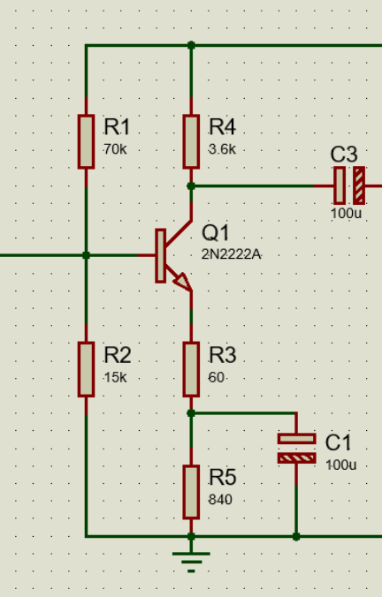
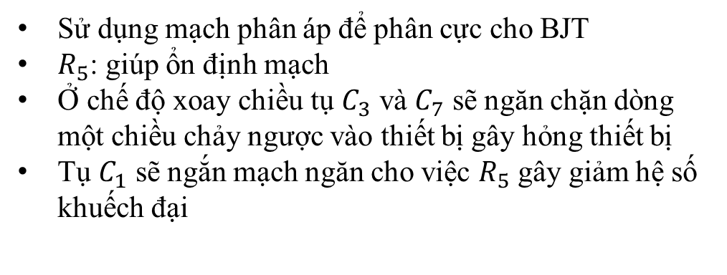
1. TẦNG KHUẾCH ĐẠI ĐIỆN ÁP
1.1. Lựa chọn sơ đồ nguyên lý
Ta chọn sơ đồ nguyên lý của tầng khuếch đại tín hiệu nhỏ như hình dưới (Hình 1.1), với transistor được phân cực theo chế độ A để đảm bảo tính toàn vẹn của tín hiệu.
Sử dụng mạch phân áp để phân cực cho BJT
$R_{5}$: giúp ổn định mạch
Ở chế độ xoay chiều tụ $C_{3}$ và $C_{7}$ sẽ ngăn chặn dòng một chiều chảy ngược vào thiết bị gây hỏng thiết bị
Tụ $C_{1}$ sẽ ngắn mạch ngăn cho việc $R_{5}$ gây giảm hệ số khuếch đại
Hình 1. Sơ đồ nguyên lý tầng khuếch đại tín hiệu nhỏ

Slide 6
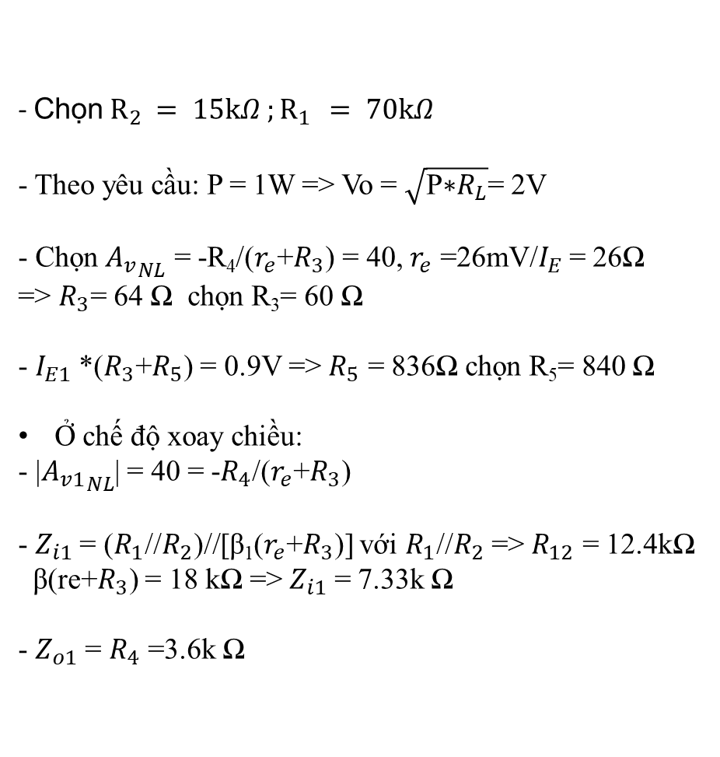
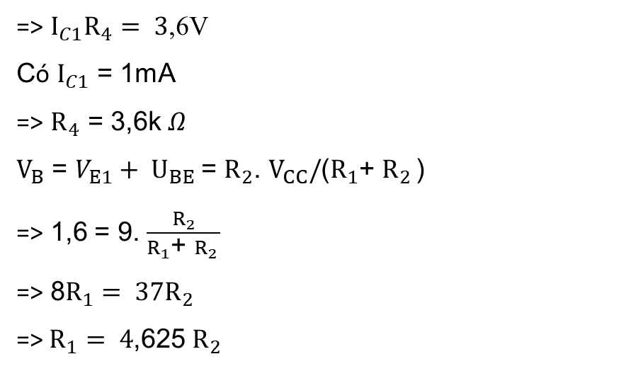

1.2 Tính toán các thông số
- Chọn $R_{2 }= 15kΩ ;R_{1 }= 70kΩ$
- Theo yêu cầu: P = 1W => Vo = $\sqrt{\text{P}\text{∗}R_{L}}$= 2V
- Chọn ${A_{v}}_{NL}$ = -R₄/($r_{e}$+$R_{3}$) = 40, $r_{e}$ =26mV/$I_{E}$ = 26Ω
=> $R_{3}$= 64 Ω chọn R₃= 60 Ω
- $I_{E1}$ *($R_{3}$+$R_{5}$) = 0.9V => $R_{5}$ = 836Ω chọn R₅= 840 Ω
Ở chế độ xoay chiều:
- |${A_{v1}}_{NL}$| = 40 = -$R_{4}$/($r_{e}$+$R_{3}$)
- $Z_{i1}$ = ($R_{1}$//$R_{2}$)//[β₁($r_{e}$+$R_{3}$)] với $R_{1}$//$R_{2}$ => $R_{12}$ = 12.4kΩ
β(re+$R_{3}$) = 18 kΩ => $Z_{i1}$ = 7.33k Ω
- $Z_{o1}$ = $R_{4}$ =3.6k Ω
$V_{CE1}$= 50% $V_{CC}$= 4,5V
${ V}_{E1}$ << $V_{CC}$ => $V_{E1}$ = $\frac{1}{10}$ $V_{CC }=0,9V$
Chọn Q₁ (1mA ; 4,5V) , β₁ = 200
$V_{CC}= V_{CE1}$ + $I_{C1}$ $R_{4 }$ + $I_{E1}$ $R_{E }$
Với$I_{C1}= I_{E1}$
=> $I_{C1}R_{4}= 3$,6V
Có $I_{C1}$ = 1mA
=> $R_{4}$ = 3,6k $Ω$
$V_{B}$ = $V_{E1}+ U_{BE}$ = $R_{2}$. $V_{CC}/$($R_{1}$+ $R_{2 }$)
=> 1,6 = 9. $\frac{R_{2}}{R_{1}\text{+ }R_{2 }}$
=> 8$R_{1}= 37R_{2 }$
=> $R_{1}= 4$,625 $R_{2 }$

Slide 7
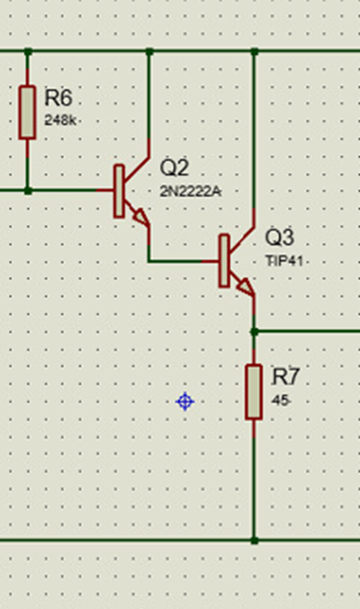
2. TẦNG KHUẾCH ĐẠI DÒNG ĐIỆN
2.1. Lựa chọn sơ đồ nguyên lý
Khi nối trực tiếp tầng khuếch đại tín hiệu nhỏ và tầng khuếch đại công suất với nhau, các giá trị trở kháng không phù hợp dẫn đến sai lệch các thông số tính toán. Vì vậy, phải có 1 tầng có nhiệm vụ phối hợp trở kháng giữa 2 tầng này, đồng thời chỉ được phép khuếch đại dòng điện để đưa vào tầng khuếch đại công suất mà không được khuếch đại điện áp.
Từ những yêu cầu trên, ta chọn tầng gồm 2 transistor mắc chung C tạo thành mạch khuếch đại Darlington cho hệ số khuếch đại lớn.
.
Hình 2. Sơ đồ nguyên lí tầng khuếch đại dòng điện

Slide 8

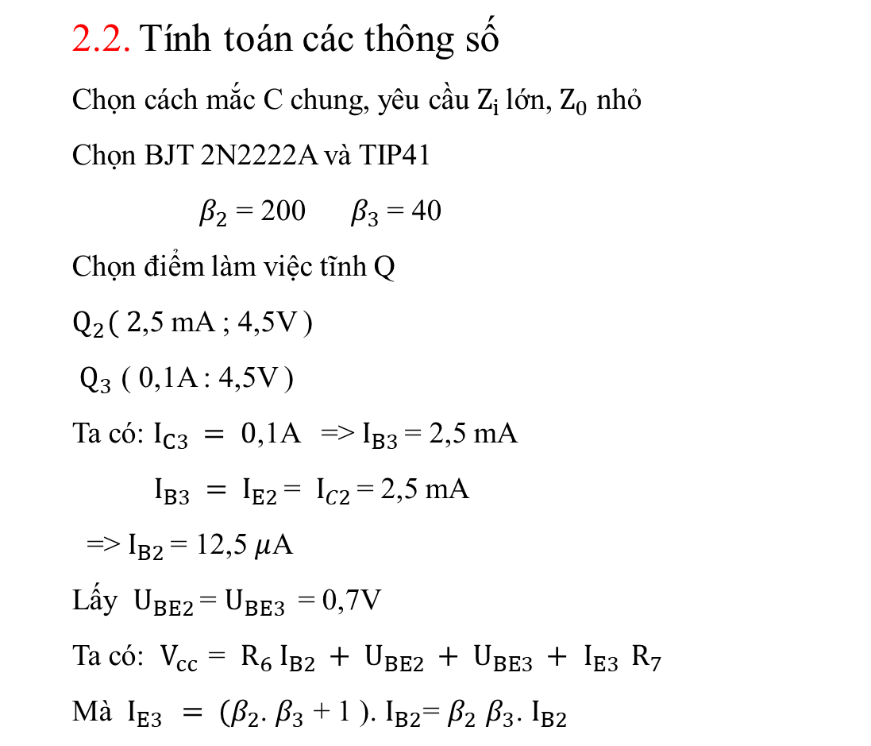
2. TẦNG KHUẾCH ĐẠI DÒNG ĐIỆN
2.2. Tính toán các thông số
Chọn cách mắc C chung, yêu cầu $Z_{i }$lớn, $Z_{0}$ nhỏ
Chọn BJT 2N2222A và TIP41
${ β}_{2}$ = 200 $β_{3}$ = 40
Chọn điểm làm việc tĩnh Q
$Q_{2}( 2$,5 mA ; 4,5V )
$Q_{3}$ ( 0,1A : 4,5V )
Ta có: $I_{C3 }= 0$,1A => $I_{B3 }$= 2,5 mA
$I_{B3 }=$ $I_{E2 }$= $I_{C2 }$= 2,5 mA
=> $I_{B2 }$= 12,5 $μ$A
Lấy $U_{BE2 }$= $U_{BE3 }$ = 0,7V
Ta có: $V_{cc }$= $R_{6 }I_{B2 }+$ $U_{BE2 }+ U_{BE3 }+$ $I_{E3 }R_{7 }$
Mà $I_{E3 }=$ ${(β}_{2}$. $β_{3}$ + 1 ). $I_{B2}$= $β_{2}$ $β_{3}$. $I_{B2}$
Hình 2. Tầng khuếch đại dòng điện

Slide 9

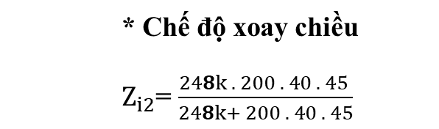
- $I_{B2}$ = ($V_{cc}$ – 0.7*2)/($R_{B}$+β2*β3*$R_{E}$) => $R_{B}$ = 248kΩ
* Chế độ xoay chiều
$Z_{i2}$= $\frac{248k . 200 . 40 . 45 }{248k+ 200 . 40 . 45}$
$$Ω$$
$Z_{o2 }$= $\frac{{re}_{2}}{β_{2}}$ + ${re}_{3}$ = 0,312 $Ω$
Với $r_{e2}$ = 10,4 𝛺
${ r}_{e3}$ = 0,26 𝛺
$A_{v2}$ = 1 lần
$A_{i2}$ = - $\frac{β_{2.β_{3. }R_{B }}}{R_{B}+β_{2.β_{3. }R_{E }}}$ = $\frac{200 . 40 . 248k}{248k+ 200 . 40 . 45 }= 3263$ lần
= 147k

Slide 10
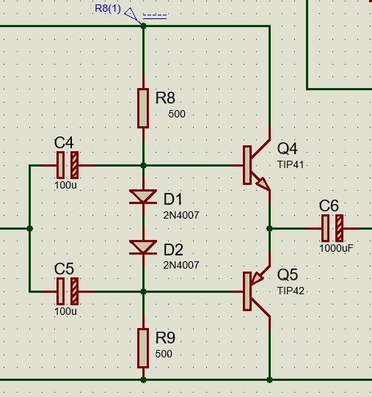
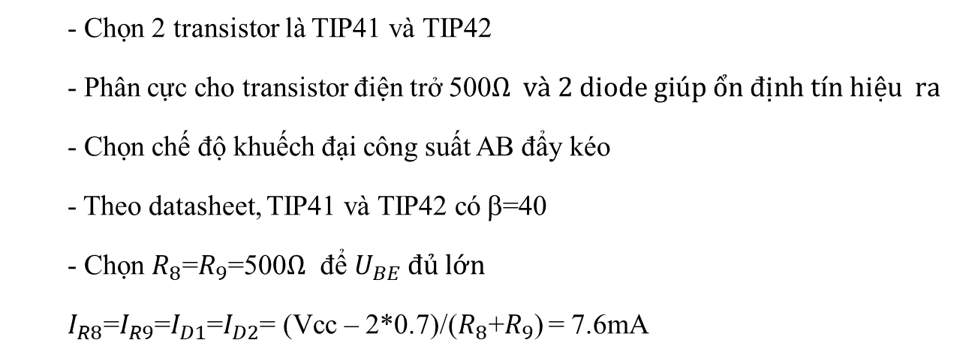
3. TẦNG KHUẾCH ĐẠI CÔNG SUẤT
3.1. Lựa chọn sơ đồ nguyên lý
- Có sơ đồ nguyên lý (Hình 3.1) như sau:
3.2. Tính toán các thông số
- Chọn 2 transistor là TIP41 và TIP42
- Phân cực cho transistor điện trở 500$Ω và 2 diode giúp ổn định tín hiệu ra$
- Chọn chế độ khuếch đại công suất AB đẩy kéo
- Theo datasheet, TIP41 và TIP42 có$$=40
- Chọn $R_{8}$=$R_{9}$=500$Ω$ để${ U}_{BE} đủ lớn$
$I_{R8}$=$I_{R9}$=$I_{D1}$=$I_{D2}$= (Vcc – 2*0.7)/($R_{8}$+$R_{9}$) = 7.6mA
Hình 3. Sơ đồ nguyên lý tầng khuếch đại công suất

Slide 11
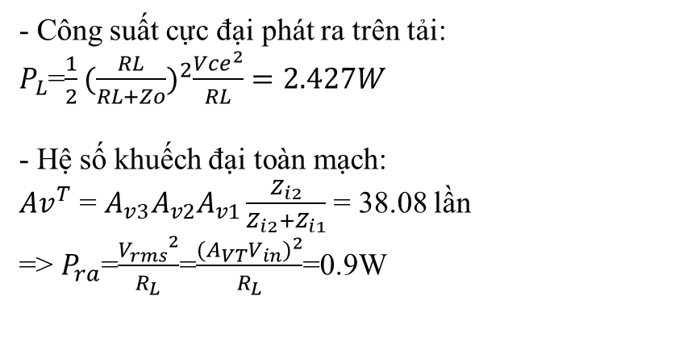
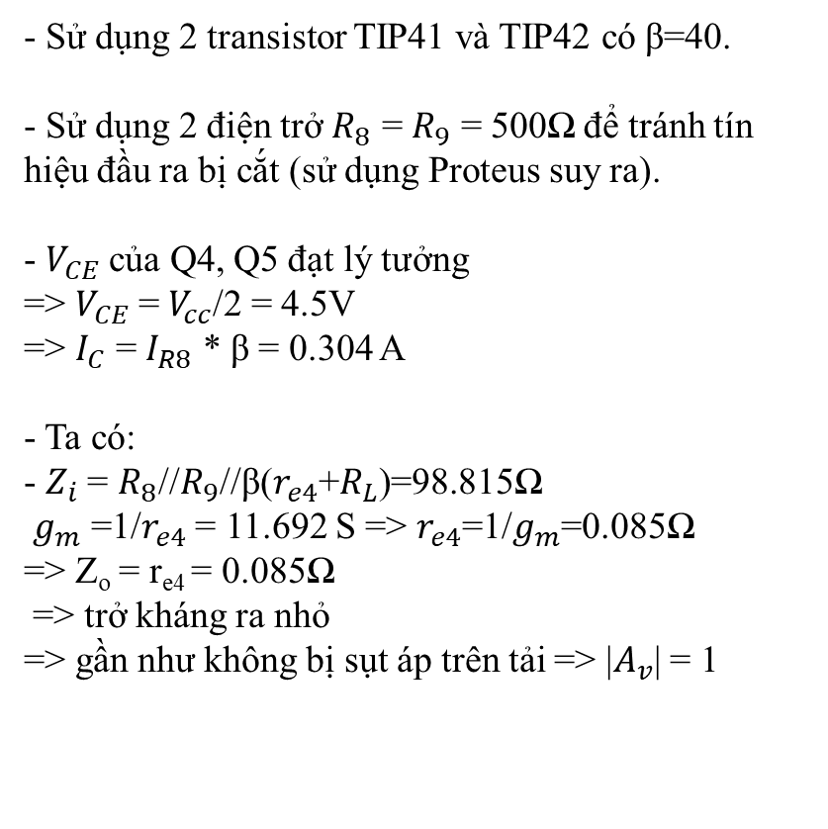
* Tầng khuếch đại công suất
- Sử dụng 2 transistor TIP41 và TIP42 có β=40.
- Sử dụng 2 điện trở $R_{8}$ = $R_{9}$ = 500Ω để tránh tín hiệu đầu ra bị cắt (sử dụng Proteus suy ra).
- $V_{CE}$ của Q4, Q5 đạt lý tưởng
=> $V_{CE}$ = $V_{cc}$/2 = 4.5V
=> $I_{C}$ = $I_{R8}$ * β = 0.304 A
- Ta có:
- $Z_{i}$ = $R_{8}$//$R_{9}$//β($r_{e4}$+$R_{L}$)=98.815Ω
$g_{m}$ =1/$r_{e4}$ = 11.692 S => $r_{e4}$=1/$g_{m}$=0.085Ω
=> Z_{o} = r_{e4} = 0.085Ω
=> trở kháng ra nhỏ
=> gần như không bị sụt áp trên tải => |$A_{v}$| = 1
- Công suất cực đại phát ra trên tải:
$P_{L}$=$\frac{1}{2}{(\frac{RL}{RL+Zo})}^{2}\frac{{Vce}^{2}}{RL}=2.427W$
- Hệ số khuếch đại toàn mạch:
${Av}^{T}$ = $A_{v3}A_{v2}A_{v1}\frac{Z_{i2}}{Z_{i2}{+Z}_{i1}}$ = 38.08 lần
=> $P_{ra}$=$\frac{{V_{rms}}^{2}}{R_{L}}$=$\frac{{(A_{VT}V_{in})}^{2}}{R_{L}}$=0.9W

Slide 12

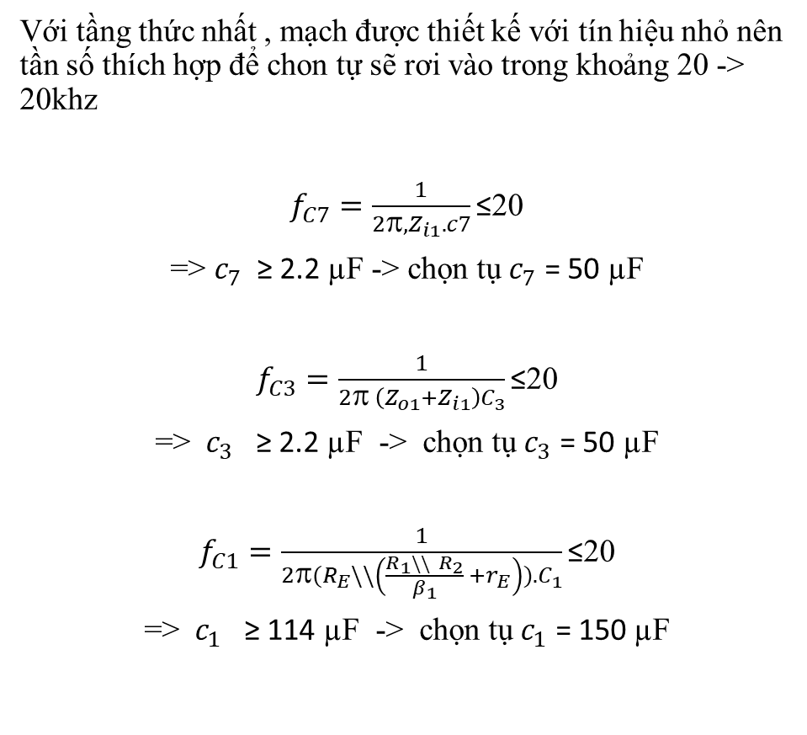
4. ĐÁP ỨNG TẦN SỐ
Với tầng thức nhất , mạch được thiết kế với tín hiệu nhỏ nên tần số thích hợp để chon tự sẽ rơi vào trong khoảng 20 -> 20khz
$f_{C7}=\frac{1}{2{,Z}_{i1}.c7}\text{≤}$20
=> $c_{7}$ ≥ 2.2 µF -> chọn tụ $c_{7}$ = 50 µF
$f_{C3}=\frac{1}{2 \left(Z_{o1}+Z_{i1}\right)C_{3}}\text{≤}$20
=> $c_{3}$ ≥ 2.2 µF -> chọn tụ $c_{3}$ = 50 µF
$f_{C1}=\frac{1}{2(R_{E}\backslash \backslash \left(\frac{R_{1}{\backslash \backslash R}_{2}}{β_{1}} +r_{E}\right)).C_{1}}\text{≤}$20
=> $c_{1}$ ≥ 114 µF -> chọn tụ $c_{1}$ = 150 µF
$f_{C4}$=$f_{C5}=\frac{1}{2\left(Z_{i3}+Z_{02}\right)C_{4}}\text{≤}$20
=> $c_{4}=$ $C_{5}$ ≥ 0.635µF -> chọn tụ $c_{4}=c_{5}$ = 100 µF
Tụ C₆ phải có giá trị lớn để làm nhiệm vụ tích điện làm nguồn cung cấp cho transistor TIP42.
Ta chọn C₆ = 1000µF

Slide 13
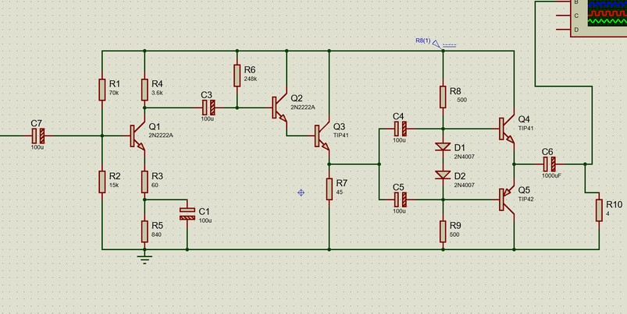
III. KẾT LUẬN
Hình 4. Mạch nguyên lý hoàn thiện

Slide 14
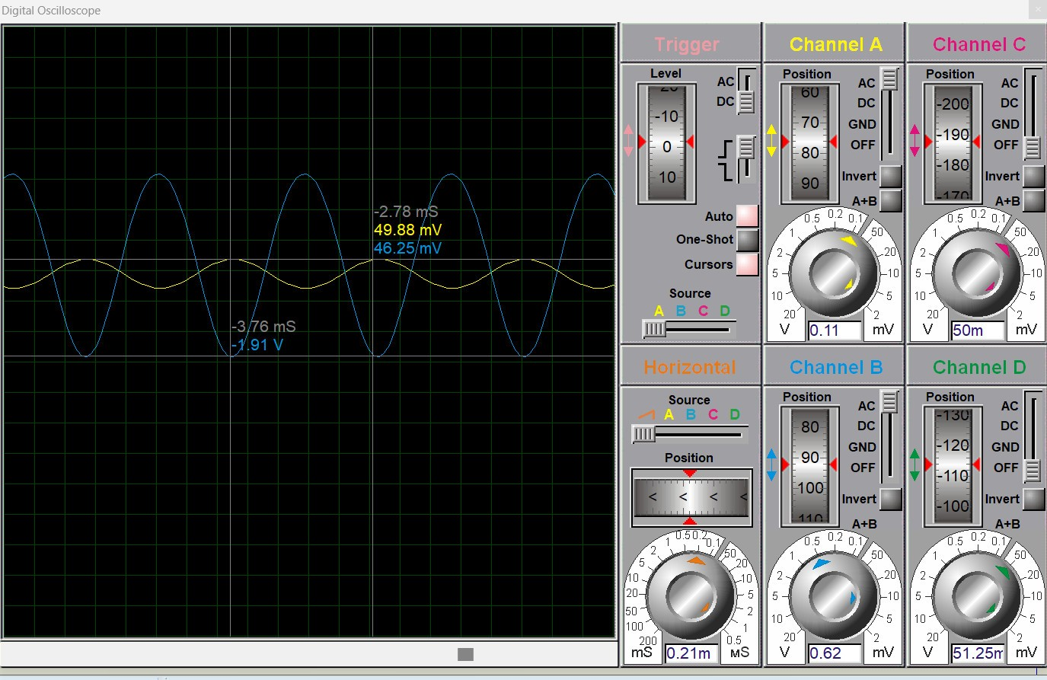
Hình 5. Kết quả chạy mô phỏng

Slide 15
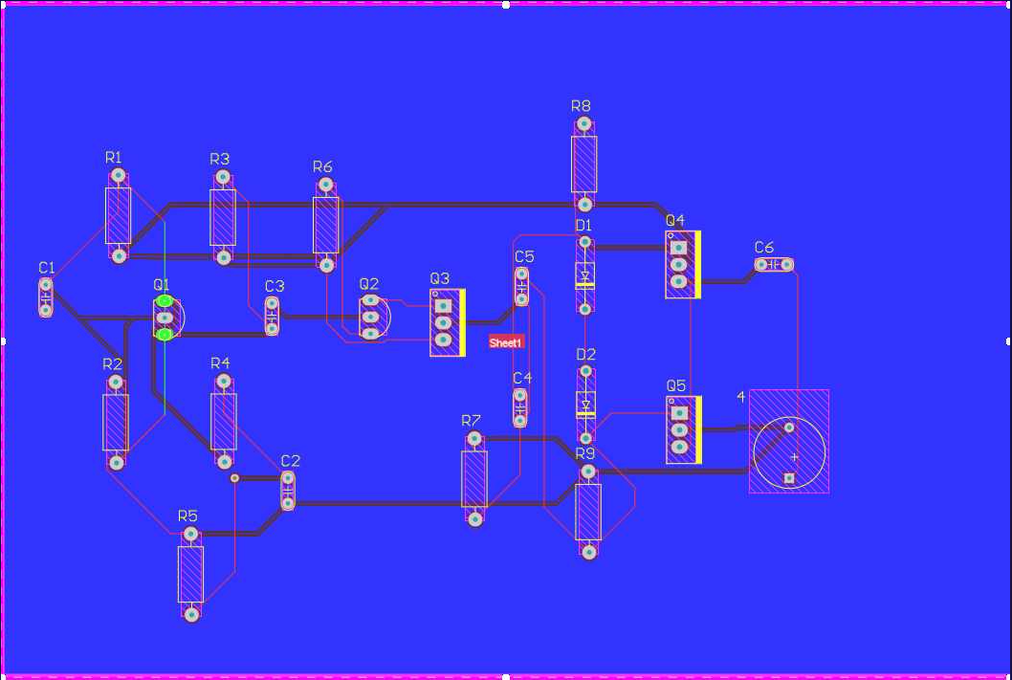
Hình 6. Mạch PCB

Slide 16

THANK FOR LISTENING

